Slide 1

第九章
GraphX图处理引擎

Slide 2


目 录
01 什么是GraphX
02 第一个GraphX程序
03 GraphX数据结构
04 GraphX图操作

Slide 3
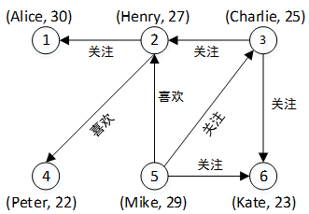
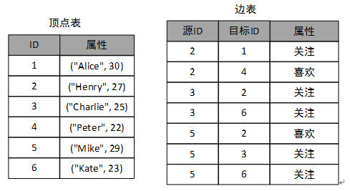
什么是GraphX
GraphX是Spark中的一个分布式图计算框架，是对Spark RDD的扩展。这里所说的图，并不是图片，而是一个抽象的关系网。例如，社交应用微信、QQ、微博等用户之间的好友、关注等，存在错综复杂的联系，这种联系构成了一张巨大的关系网，我们把这个关系网称为图。
GraphX目前非常适合于微信、微博、社交网络、电子商务等类型的产品，也越来越多的应用于推荐领域的人群划分、年龄预测、标签推理等。
GraphX图由顶点（Vertex）和边（Edge）组成，且都有各自的属性。
GraphX实现了图和表的统一。例如，将关系网转为以表的方式进行描述，可以分成两张表：顶点表和边表，如图。

Slide 4
第一个GraphX程序
1、引入Graphx maven依赖
<!--Spark核心库-->
<dependency>
<groupId>org.apache.spark</groupId>
<artifactId>spark-core_2.11</artifactId>
<version>2.4.0</version>
</dependency>
<!--Graphx的依赖库-->
<dependency>
<groupId>org.apache.spark</groupId>
<artifactId>spark-graphx_2.11</artifactId>
<version>2.4.0</version>
</dependency>
2、编写代码
val conf = new SparkConf() //创建SparkConf对象
conf.setAppName("Spark-GraphXDemo")
conf.setMaster("local[2]");
val sc = new SparkContext(conf); //创建SparkContext对象
sc.setLogLevel("WARN") //设置日志级别
//创建顶点集合和边集合
//构造顶点RDD和边RDD
//构造GraphX图
//过滤图中满足条件的顶点

Slide 5
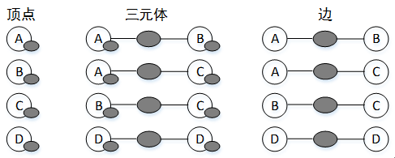
GraphX数据结构
我们已经知道了GraphX中主要的两个数据结构：顶点（Vertex）和边（Edge）。顶点包含顶点ID、顶点属性；边包含源顶点ID、目标顶点ID、边属性。除此之外，还有一个重要的数据结构：三元体（Tiplet）。三元体是GraphX特有的数据结构，包含源顶点ID、源顶点属性、目标顶点ID、目标顶点属性、边属性。相当于在边的基础上存储了边的源顶点和目标顶点的属性。GraphX的数据结构如图。

Slide 6
GraphX图操作
正如RDD具有map()、filter()、reduceByKey()等基本操作一样，GraphX图也有一系列基本操作，使用这些操作也可以产生变换后的新GraphX图。
1、基本操作
（1）入度、出度、度
入度指的是一个顶点入边的数量；出度指的是一个顶点出边的数量；度指的是一个顶点所有边的数量。
例如，计算GraphX图中每个顶点的入度：
val inDegrees: VertexRDD[Int] = graph.inDegrees //计算每个顶点的入度
inDegrees.collect().foreach(println) //循环打印到控制台
计算每个顶点的出度：
val outDegrees: VertexRDD[Int] = graph.outDegrees //计算每个顶点的出度
outDegrees.collect().foreach(println) //循环打印到控制台
计算每个顶点的度：
val degrees: VertexRDD[Int] = graph.degrees //计算每个顶点的度
degrees.collect().foreach(println) //循环打印到控制台

Slide 7
GraphX图操作
（2）顶点、边、三元体
找出图中年龄是25的所有顶点数据：
graph.vertices.filter{case(id,(name,age)) => age==25}.collect.foreach {
println(_)
}
计算源顶点ID大于目标顶点ID的边的数量：
val count=graph.edges.filter(e => e.srcId > e.dstId).count
println(count)
或者
val count=graph.edges.filter { case Edge(src, dst, prop) => src > dst }.count
println(count)
计算边属性为“喜欢”的数量：
val count=graph.edges.filter {
case Edge(src, dst, prop) => prop=="喜欢"
}.count
println(count)
描述图中的所有关系：
val facts: RDD[String] = graph.triplets.map(triplet =>
triplet.srcAttr._1 + triplet.attr + triplet.dstAttr._1)
facts.collect.foreach(println(_))

Slide 8
GraphX图操作
2、属性操作
GraphX图常用的属性操作函数有mapVertices、mapEdges、mapTriplets。使用这些函数会对原图的顶点和边属性进行修改，生成一个新的图，并且图形结构均不受影响。
（1）mapVertices
将图中所有顶点的年龄加10：
//保持每个顶点的第一个属性不变，第二个属性加10，attr表示某个顶点的所有属性
val newGraph = graph.mapVertices((id, attr) => (attr._1,(attr._2+10)))
newGraph.vertices.collect().foreach(println(_))
也可以使用以下代码代替，但生成的新图不会保留原图的结构索引，从而不会继承原图的优化效果：
//修改顶点RDD的年龄属性
val newVertices = graph.vertices.map { case (id, attr) =>
(id,(attr._1,(attr._2+10)))
}
//组合成一个新图
val newGraph = Graph(newVertices, graph.edges)
newGraph.vertices.collect().foreach(println(_))
（2）mapEdges
修改图中的所有边属性，生成一个新的图。例如，使用mapEdges函数将所有边的属性改为“喜欢：
val newGraph=graph.mapEdges( edge => "喜欢" )
newGraph.edges.collect().foreach(println(_))
使用mapEdges函数将所有边的属性由字符串变为元组，即添加一个日期属性：
val newGraph=graph.mapEdges( edge => (edge.attr,"2019-12-12") )
newGraph.edges.collect().foreach(println(_))

Slide 9
GraphX图操作
（3）mapTriplets
修改图中的所有边属性，生成一个新的图，并且可以在修改边属性的同时，获取与该边相邻的两个顶点属性。例如，修改所有边属性，将边属性改为前后拼接用户姓名，即拼接相邻顶点的第一个属性：
//源顶点的第一个属性+边属性+目标顶点的第一个属性
val newGraph4=graph.mapTriplets(edge => edge.srcAttr._1 + edge.attr + edge.dstAttr._1)
newGraph4.edges.collect().foreach(println(_))
3、结构操作
GraphX常用的结构操作主要有reverse、subgraph、mask、groupEdges等几种函数。
（1）reverse
reverse函数用于将图中所有边的方向进行反转，返回一个新图：
var newGraph = graph.reverse
（2）subgraph
subgraph函数在原图的基础上进行过滤，返回一个新图，要求顶点满足函数vpred的过滤条件，边满足函数epred的过滤条件。例如，找出图中年龄大于25，用户关系为“喜欢”的所有顶点数据：
val subGraph = graph.subgraph(
vpred = (id, attr) => attr._2>25,
epred= e=>e.attr=="喜欢"
)
subGraph.vertices.collect().foreach(println(_))
（3） groupEdges
groupEdges函数合并一个图中的多条平行边，即将两个顶点之间的多条边（重复边）合并为一条边。在许多应用程序中，可以将平行边添加（合并它们的权重）到单个边中，从而减小图形的大小。

Slide 10
GraphX图操作
//创建顶点集合和边集合，注意顶点集合和边集合都是元素类型为元组的Array
val vertexArray = Array( //创建顶点集合
(1L,("Alice", 30)),
(2L,("Henry", 27)),
(3L,("Charlie", 25)),
(4L,("Peter", 22)),
(5L,("Mike", 29)),
(6L,("Kate", 23))
)
val edgeArray = Array( //创建边集合
Edge(2L, 1L, "关注"),
Edge(2L, 1L, "喜欢"),//此为重复边
Edge(2L, 4L, "喜欢"),
Edge(3L, 2L, "关注"),
Edge(3L, 6L, "关注"),
Edge(5L, 2L, "喜欢"),
Edge(5L, 3L, "关注"),
Edge(5L, 6L, "关注")
)
//构造顶点RDD和边RDD
val vertexRDD:RDD[(Long,(String,Int))] = sc.parallelize(vertexArray)
val edgeRDD:RDD[Edge[String]] = sc.parallelize(edgeArray)
//构造GraphX图
val graph:Graph[(String,Int),String] = Graph(vertexRDD, edgeRDD)
//合并重复边，传入合并函数，指定边属性的合并方式
val resultGraph =graph.groupEdges((a, b) => a +"和"+ b)
//输出合并后的图的顶点和边数据
resultGraph.vertices.collect().foreach(println(_))
resultGraph.edges.collect().foreach(println(_))

Slide 11
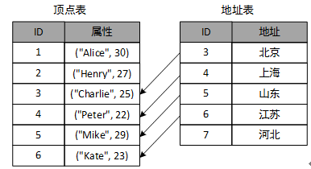
GraphX图操作
4、连接操作
在许多情况下，有必要将外部集合（RDD）中的数据与图连接起来。例如，我们可能有额外的用户属性想要与现有的图形合并，或者我们可能需要从一个图选取一些顶点属性到另一个图。这些需求可以使用连接操作函数joinVertices和outerJoinVertices来完成，这两个函数都类似MySQL数据库中的左连接LEFT JOIN。
（1）joinVertices
joinVertices 函数用于将输入RDD中的数据与原图根据顶点ID进行连接操作，产生一个新图，且新图的顶点ID与原图一致，顶点属性可以在原图的基础上根据输入RDD中的属性进行修改。若输入RDD中的顶点ID在原图中不存在，则保持原图的顶点ID及属性不变。
例如，给每个人增加一个家庭地址属性，此时就需要定义一个RDD来存储地址信息：
//构建用户地址RDD
val userWithAddress: RDD[(VertexId, String)] =sc.parallelize(
Array(
(3L, "北京"),//顶点ID、地址
(4L, "上海"),
(5L, "山东"),
(6L, "江苏"),
(7L, "河北")
)
)

Slide 12
GraphX图操作
使用joinVertices函数相当于将两张表进行左连接：
val newGraph = graph.joinVertices(userWithAddress) {
(id, attr, address) => { ❶
(attr._1 + "&" + address, attr._2) ❷
}
}
newGraph.vertices.collect.foreach(println)
（2）outerJoinVertices
使用outerJoinVertices函数对上述的两张表进行连接操作：
val newGraph = graph.outerJoinVertices(userWithAddress) {
(id, attr, address) => {
address match {
//两张表中有相同的顶点ID，则修改原图属性，添加一个地址属性
case Some(address) => (attr._1, attr._2, address)
//否则使用原图的顶点属性
case None => (attr._1, attr._2)
}
}
}
newGraph.vertices.collect.foreach(println)

Slide 13
GraphX图操作
5、聚合操作
GraphX中的核心聚合操作是aggregateMessages函数。该函数需要传入用户定义的两个函数作为参数，第一个函数应用于图中的每个边三元体，类似MapReduce中的map函数，负责将每个顶点属性以消息的形式发送到目标或源顶点中；第二个函数类似MapReduce中的reduce函数，负责聚合每个顶点发过来的消息。
使用aggregateMessages函数计算每个顶点的入度：
//计算每个顶点的入度
val inDeg: RDD[(VertexId, Int)] = graph.aggregateMessages[Int]( ❶
ctx => ctx.sendToDst(1), ❷
_+_ ❸
)
使用aggregateMessages函数计算每个顶点的出度：
//计算每个顶点的出度
val outDeg: RDD[(VertexId, Int)] = graph.aggregateMessages[Int](
ctx => ctx.sendToSrc(1), //将消息1发送到每个顶点的源顶点
_+_ //聚合每个顶点接收到的消息
)

Slide 14
谢谢！

